Slide 1
Universidad Autónoma del Estado de México
Facultad de Arquitectura y Diseño
DOCTORADO EN DISEÑO
Seminario de Investigación I.
1ª. parte
APARATO CRITICO PARA LA INVESTIGACION
Dra. en Dis. Sandra Alicia Utrilla Cobos
Toluca, México. Octubre 2016

Slide 2
La fuerza de la palabra
La promoción de lectura se ha enfocado, con mucha fuerza, en la relación del lector con los textos.
Se hace más evidente que la lectura entraña no sólo placer, también permite al lector obtener conocimiento del mundo y apropiarse tanto de códigos como de estructuras del mundo de la cultura escrita.
Permiten desarrollar las competencias necesarias para aproximarse a una comprensión de su realidad e, incluso, plantearse propuestas de cambio.

Slide 3
APARATO CRITICO
Resolución en material visual (DPI), esquemas, tablas, fotografías, tamaño de la fuente, para lograr calidad.
Leibilidad y legibilidad en el texto.
Citas y transcripciones no mayores de cinco líneas, va entrecomilladas y con sangría a ambos lados.
Títulos de capítulo en mayúsculas. Altas y bajas en el texto. Uso de negritas en subtítulos.
Foliar las páginas.
Continuidad en numero de esquemas, diagramas, imágenes, anexos.

Slide 4
¿PARA QUE SIRVE EL APARATO CRITICO?
Como punto de partida para ejercer la crítica con la que se va construyendo un nuevo conocimiento.

Slide 5
El autor tiene oportunidad de:
Realizar comentarios o acotaciones marginales a lo que está tratando; podrá hacer observaciones que considere pertinentes, las cuales servirán para aclarar y remitir al lector a determinadas fuentes de información para mencionar detalles complementarios o de otra índole.

Slide 6
El método, procedimiento o metodología de la investigación
El enfoque.
Definición de sus conceptos o categorías que definen sus observables
El universo
Conjunto de variables. Datos y resultados de la investigación
Diseño de procedimiento
Estrategias para estudiar al universo o una segmentación de ella.
Diseño de instrumentos de investigación.
Aplicación y análisis de resultados.
Presentación de resultados

Slide 7
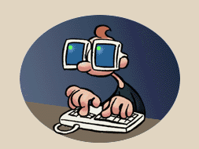
TEXTOS. Redacción
Las conclusiones son la deducción lógica de la argumentación que la precede, deben dar aportaciones o varias proposiciones claras y ordenadamente dispuestas.
Glosario: Es un listado de palabras técnicas con su respectivo significado; es como un pequeño diccionario especializado. Se presentan en orden alfabético.
Anexos. Debe estar mencionado en el texto y asignarle una identificación, se señalan con letra mayúscula (A,B,C,), según corresponda y si se requiere subdividir cada uno de ellos, con número arábigo (A.1, A.1, A.3). Se pueden dar códigos personales.

Slide 8
TEXTOS. Redacción
Introducción: aclaración al lector la voz del autor (subrayado).
Párrafos
No menos de 5 renglones.
Ni más de 12
Preferentemente: 8 renglones.
Los anglicismos (p. ej. Abstract), galicismos, entre otros, son palabras importadas, solo se usan de ser necesarios, pues se conocen como innecesarios, superfluos y la lengua española tiene gran vitalidad. Constituyen barreras comunicacionales y pérdida de identidad nacional.
Abreviaciones lingüísticas.
Las siglas conservan solo la inicial de cada palabra del enunciado (P. ej. OTAN). No llevan punto, aunque obviamente sí son abreviaciones.
Abreviación: (p. ej. Pág.), llevan tilde y siempre leeremos “página”.

Slide 9
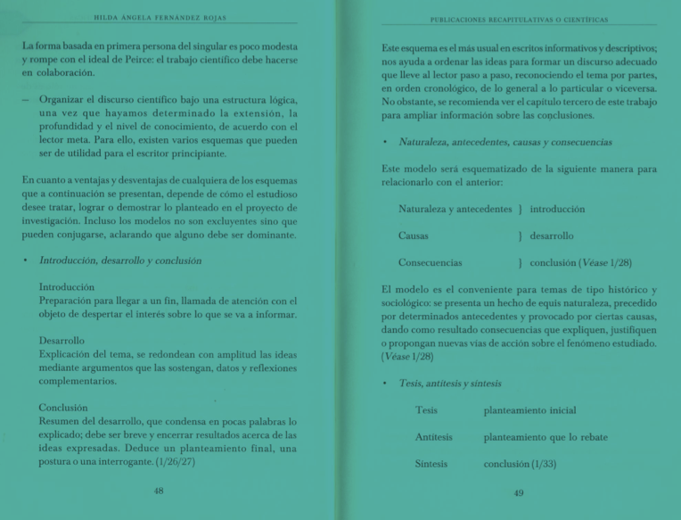

Slide 10
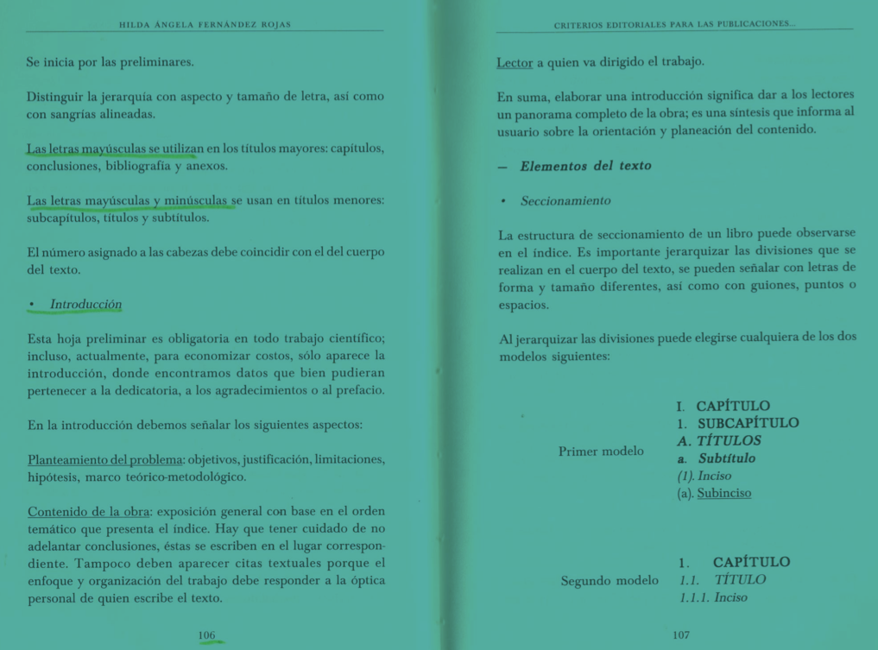

Slide 11
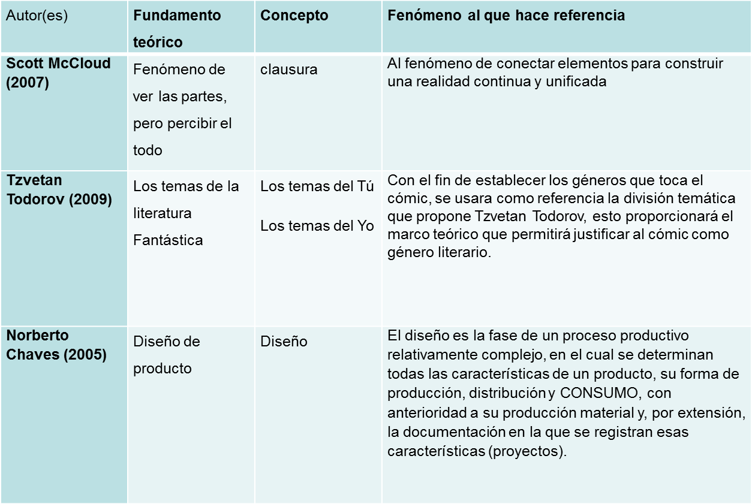
Como armar una base
de datos bibliográfica

Slide 12
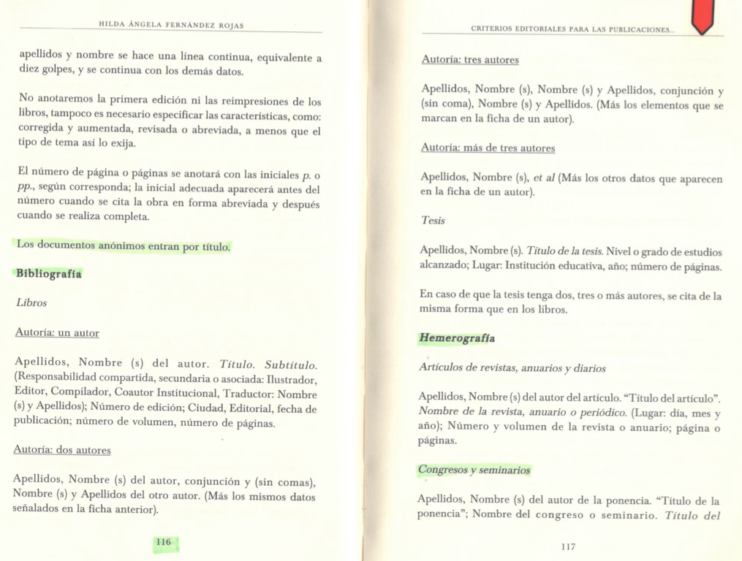

Slide 13
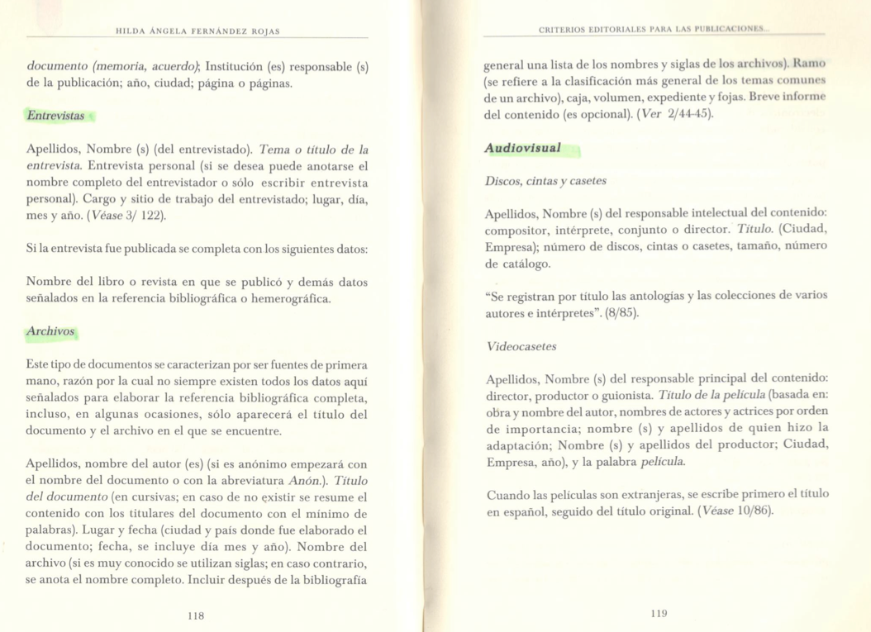

Slide 14
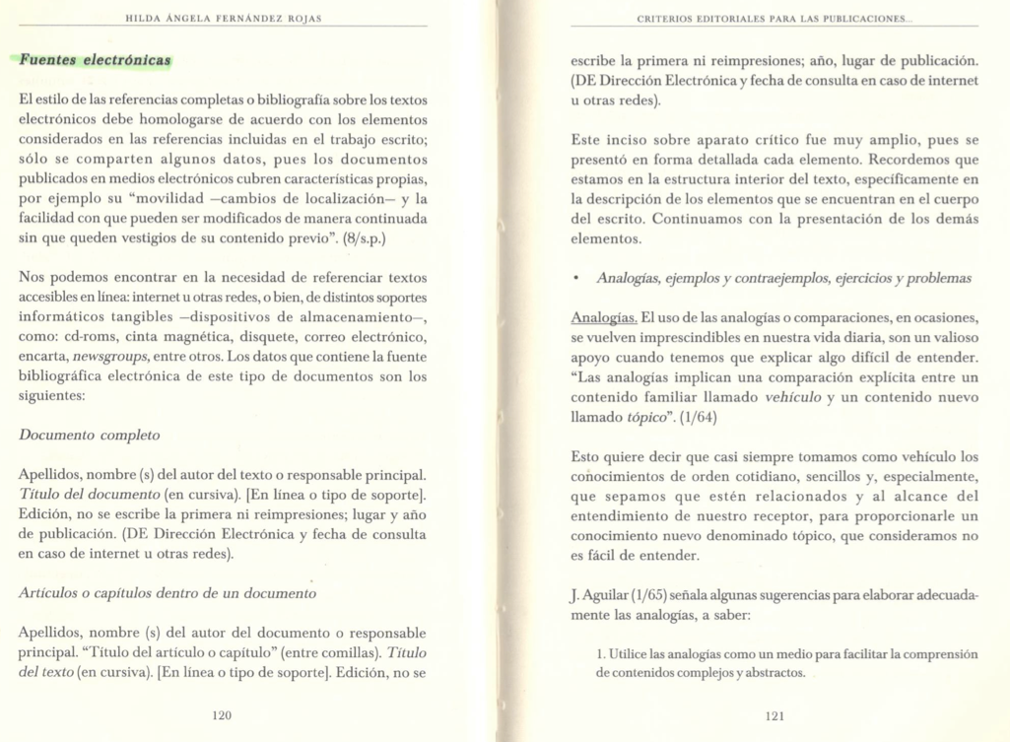

Slide 15
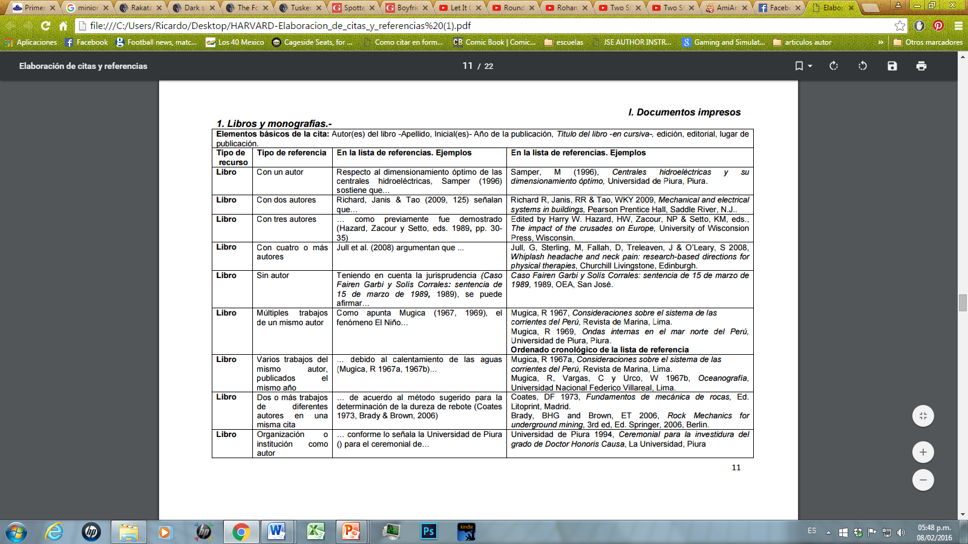
Ejemplos de cómo referenciar

Slide 16
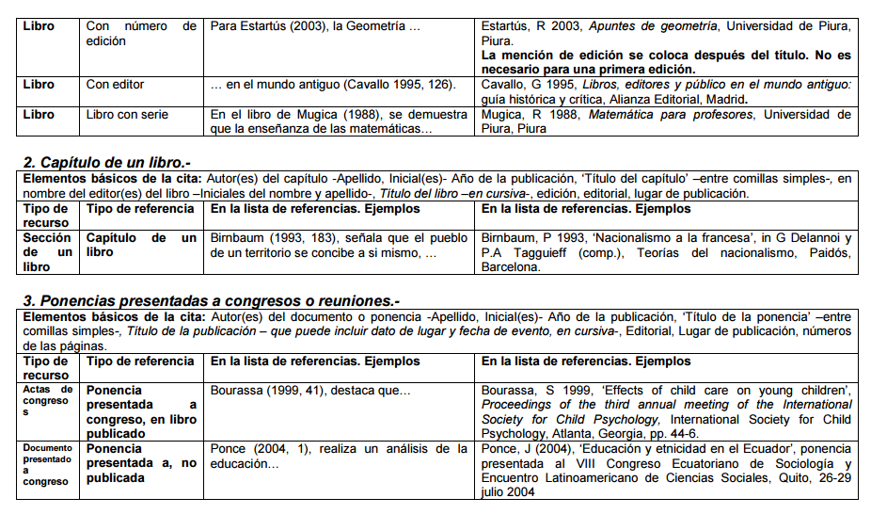

Slide 17
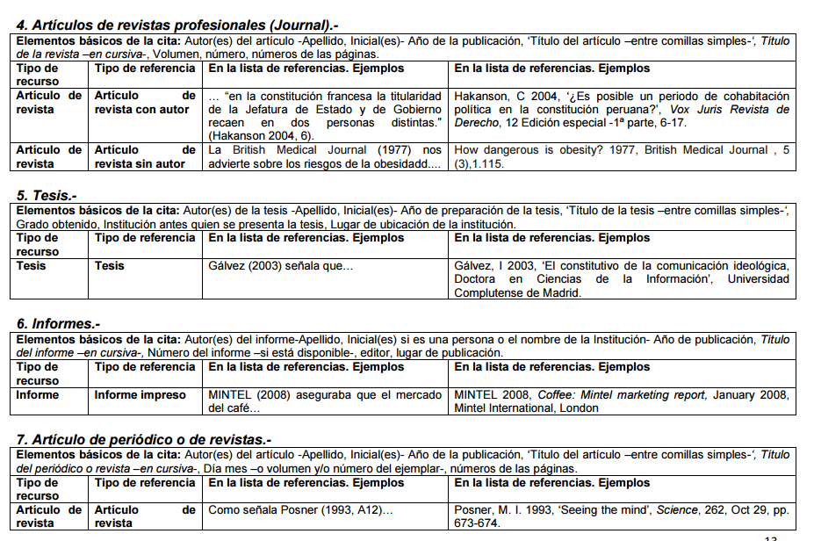

Slide 18
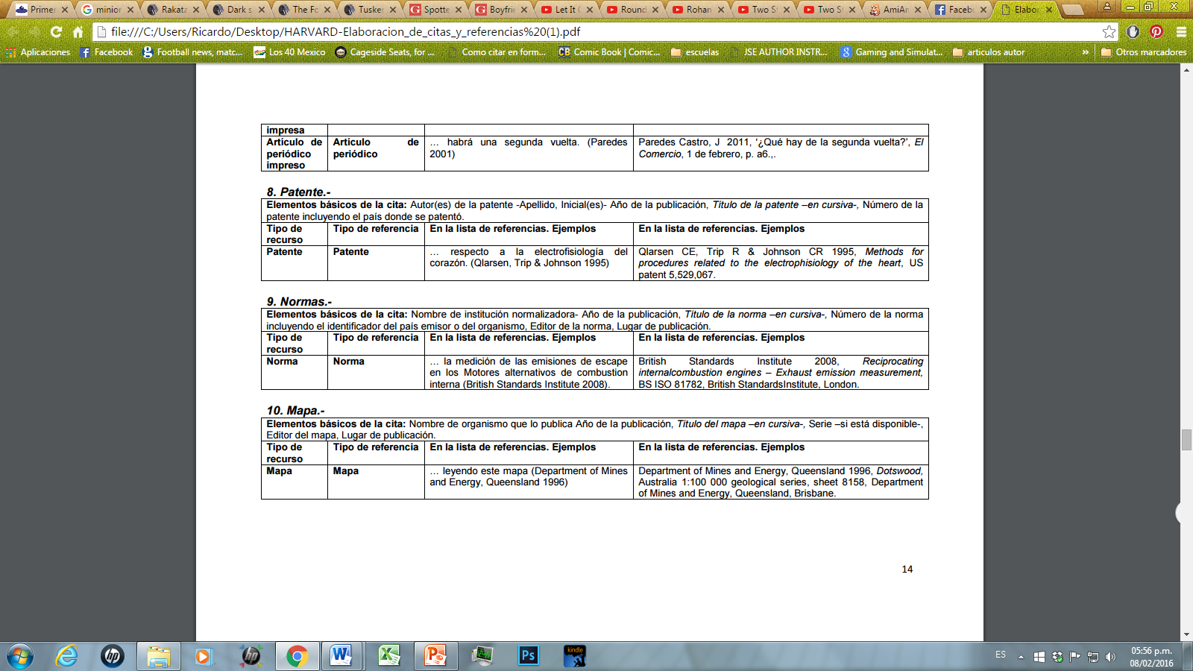

Slide 19
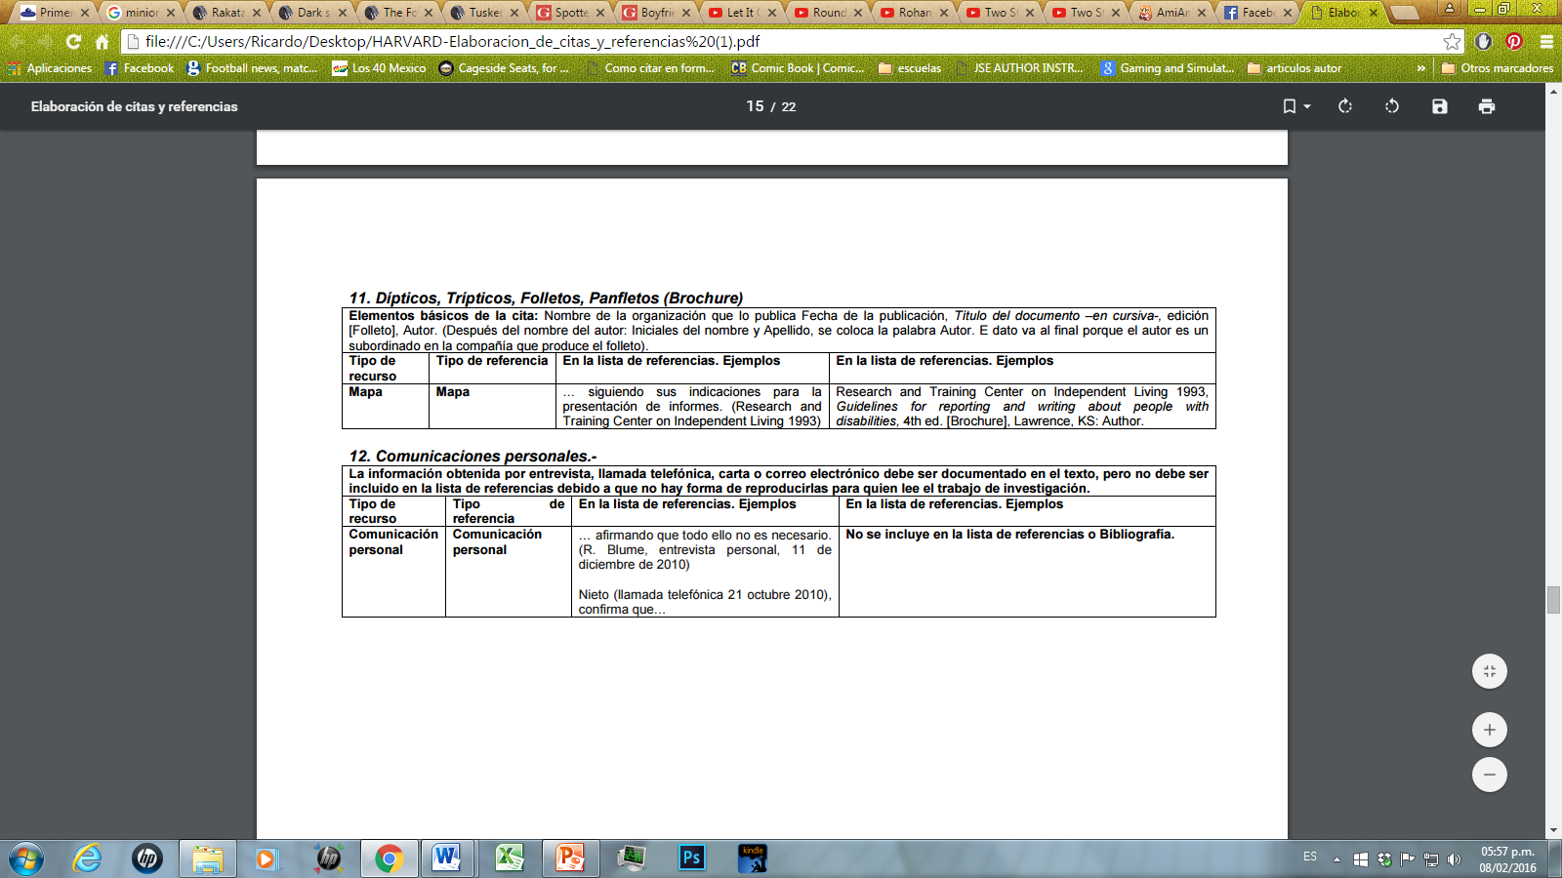

Slide 20
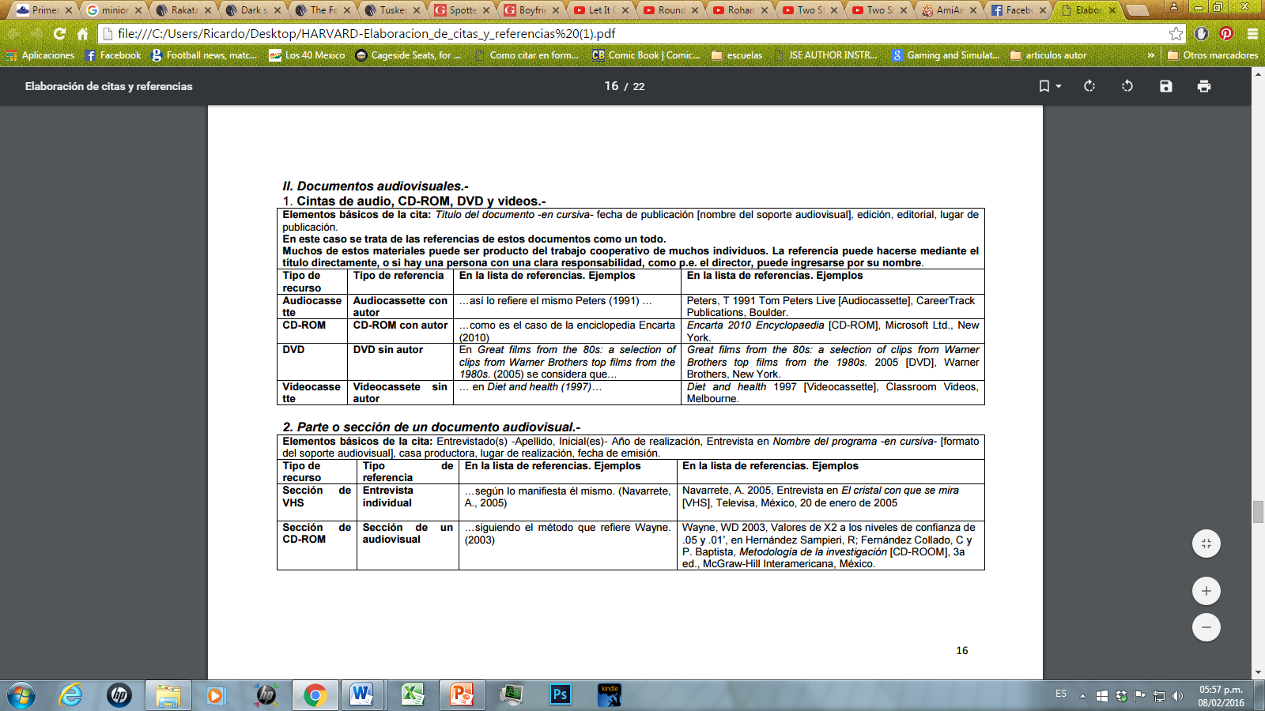

Slide 21
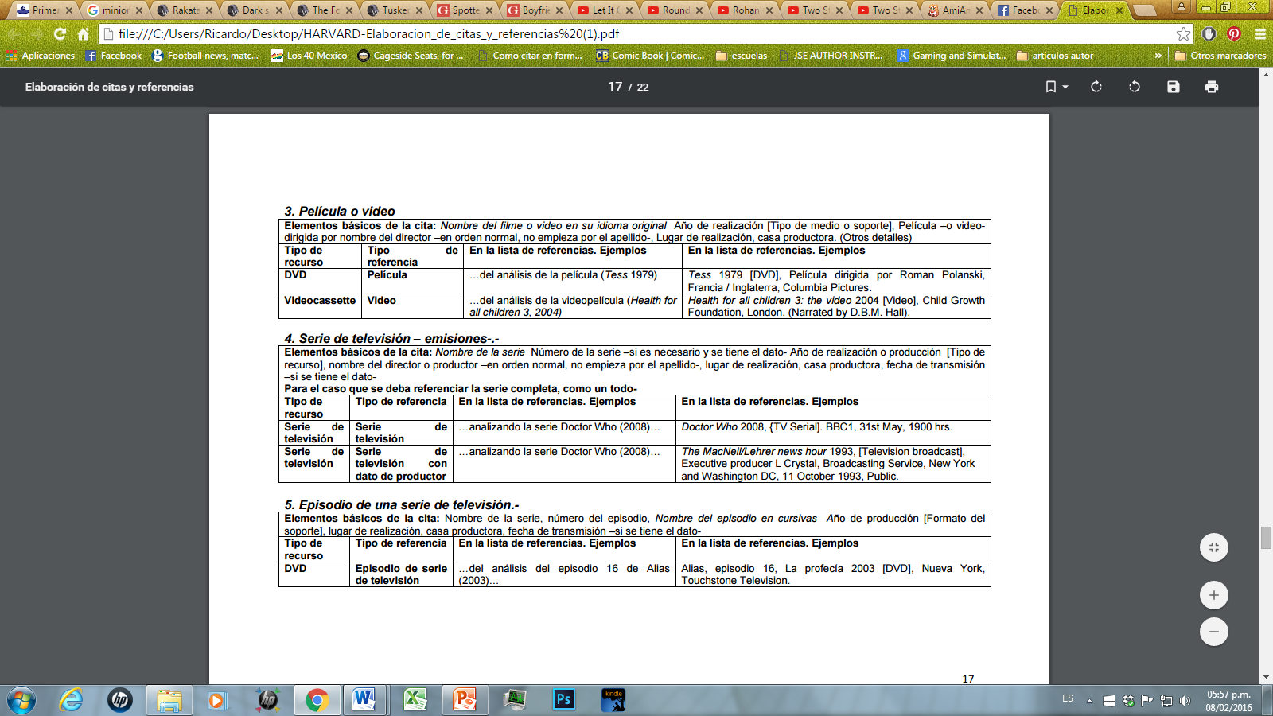

Slide 22
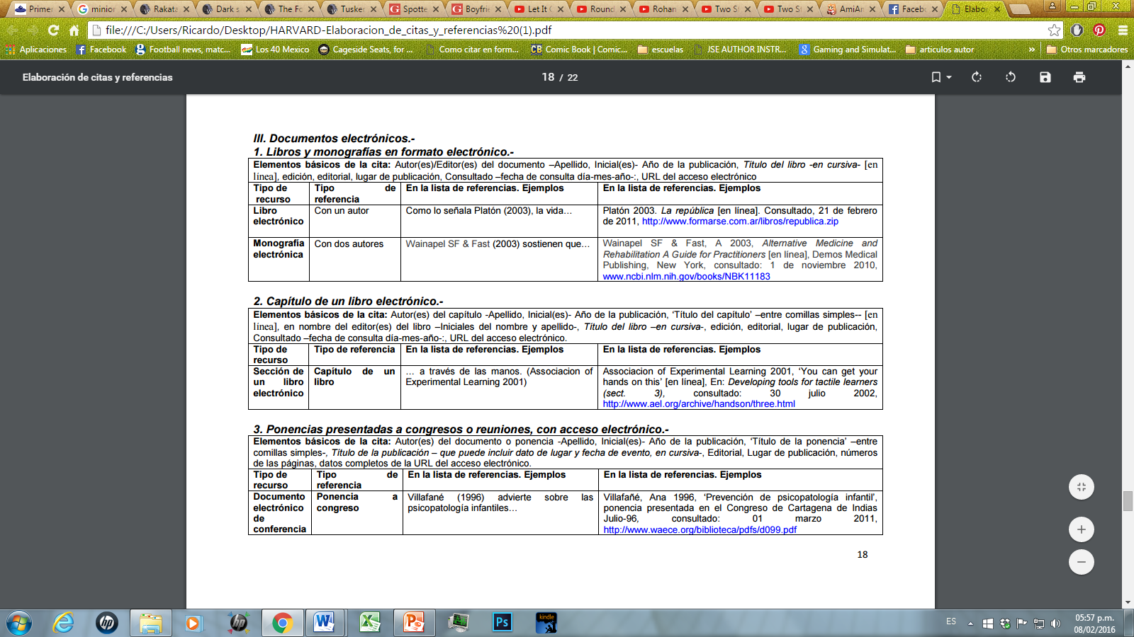

Slide 23
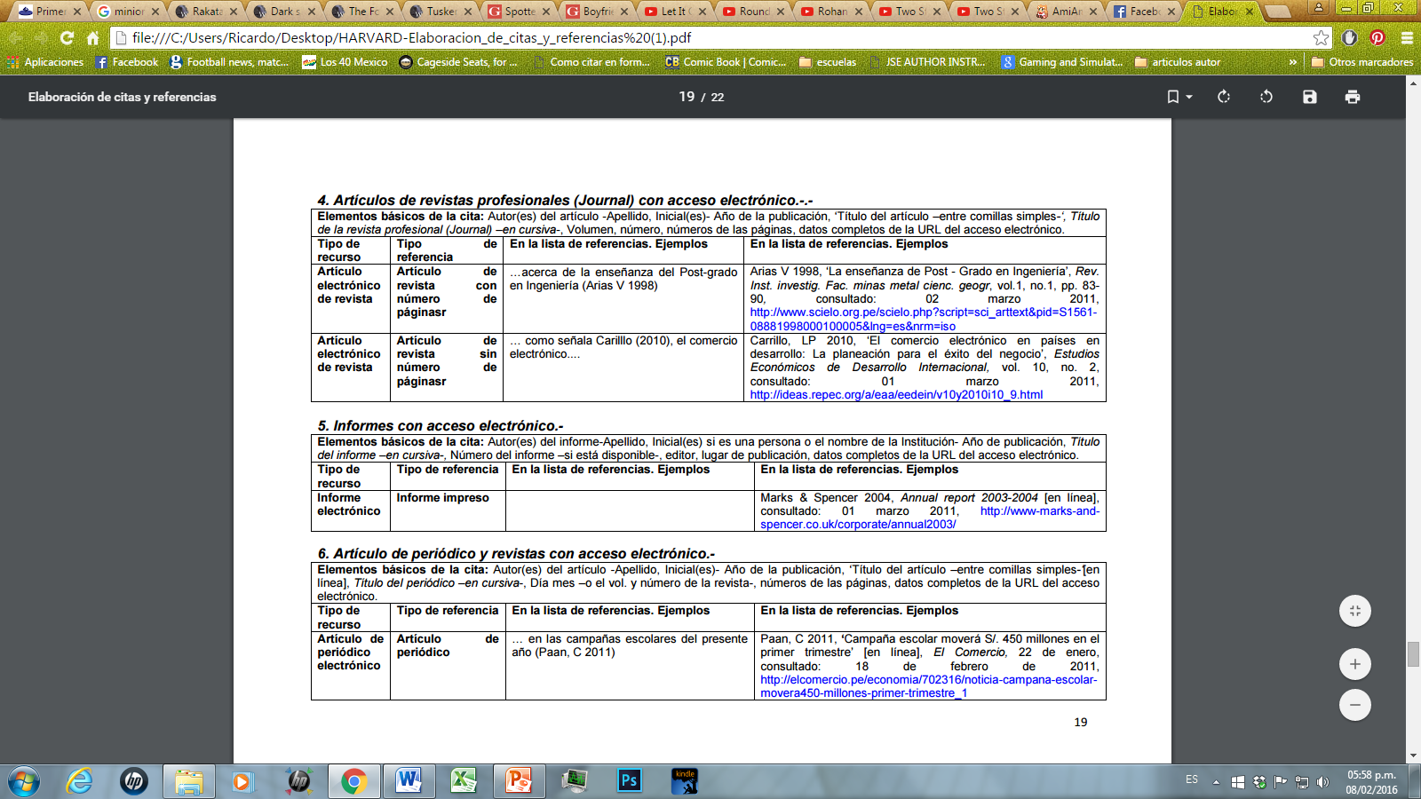

Slide 24
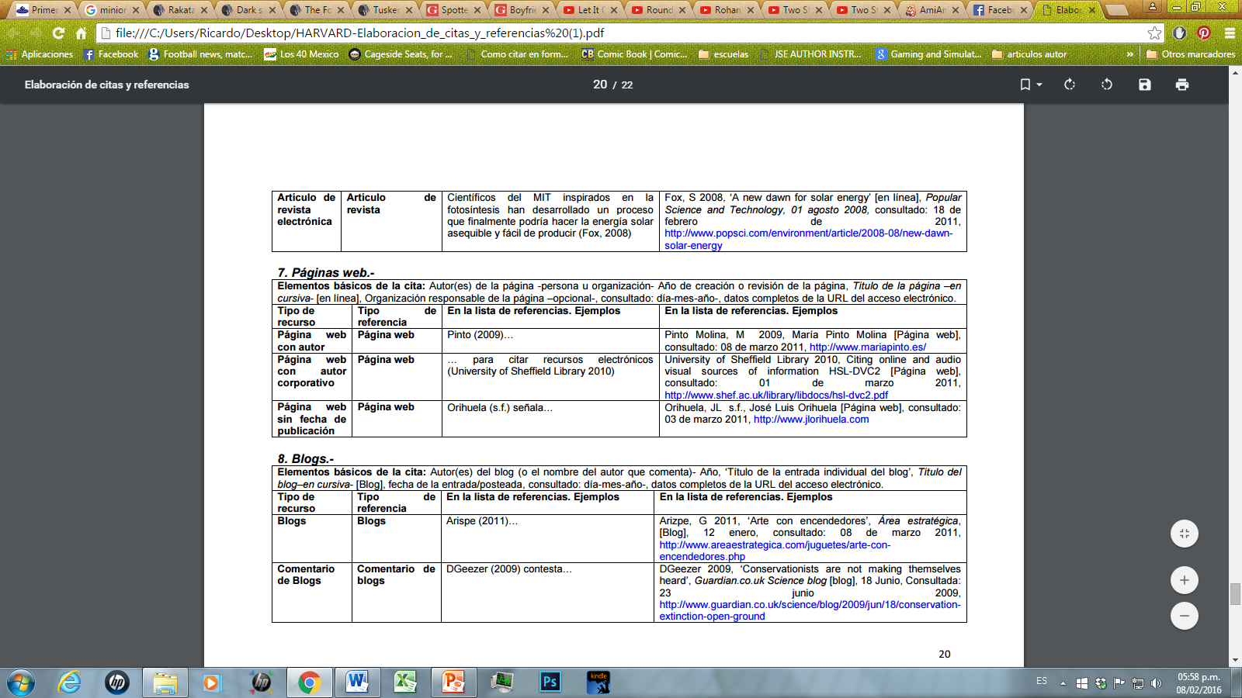

Slide 25
USO DE ORTOTIPOGRAFIA
La ortotipografía es el conjunto de usos y convenciones con las que se rige la escritura por medio de elementos tipográficos en cada lengua. Se ocupa de la combinación de la ortografía y la tipografía y en particular la forma en que la primera se aplica en las obras impresas.
«El conjunto de reglas de estética y escritura tipográfica que se aplican a la presentación de los elementos gráficos, como bibliografías, cuadros, poesías, índices, notas de pie de página, citas, citas bibliográficas, obras teatrales, aplicación de los distintos estilos de letra (redonda, cursiva, versalita, así como las combinaciones de unas y otras). (De Sousa, 2008).

Slide 26
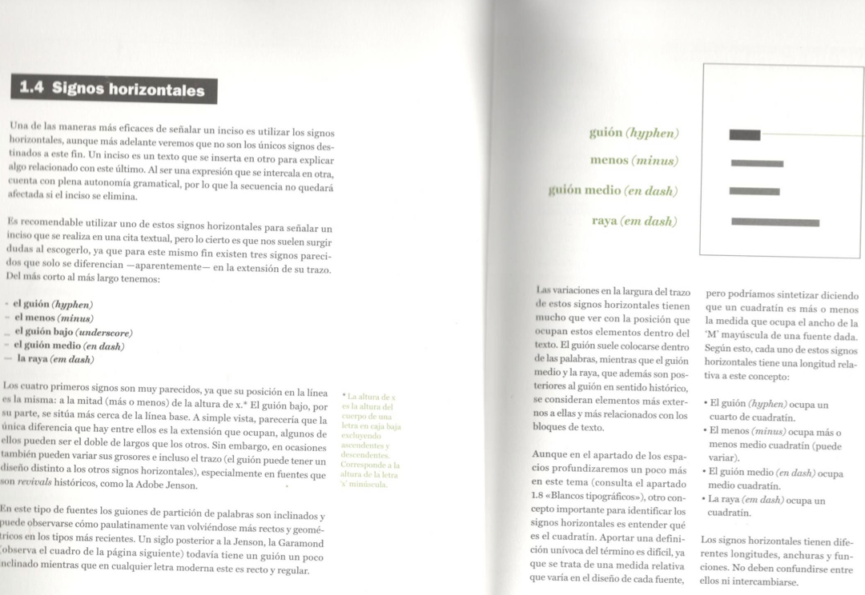

Slide 27
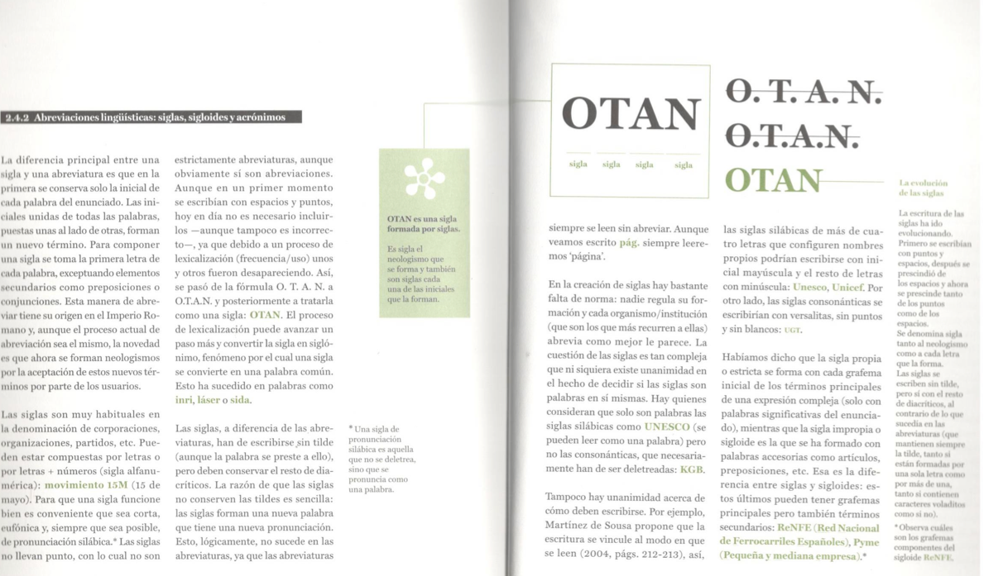

Slide 28
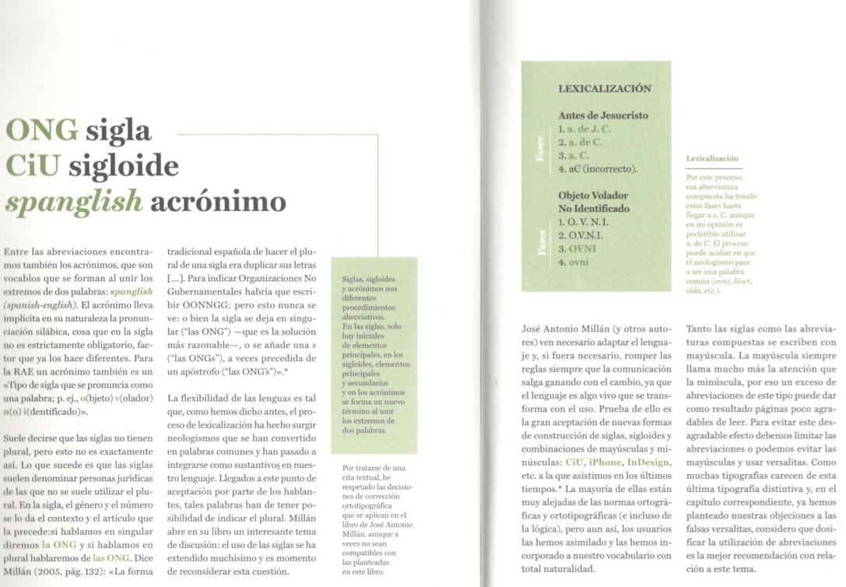

Slide 29
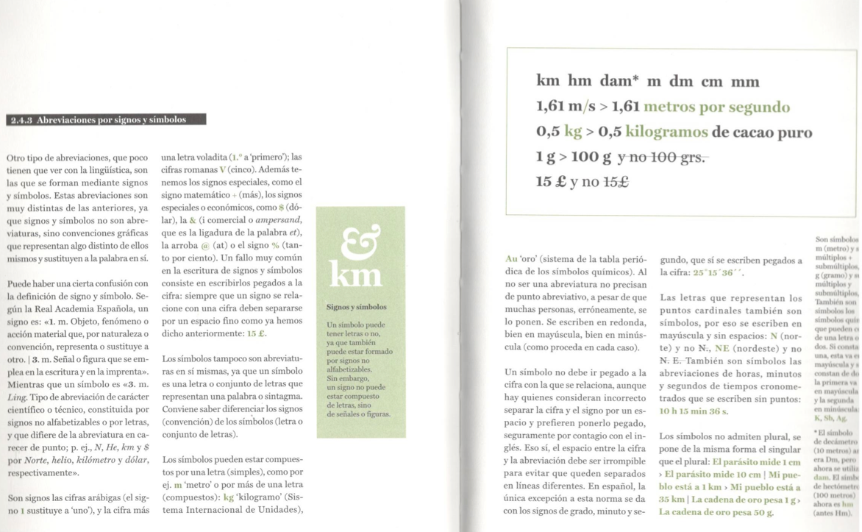

Slide 30
Las conclusiones y las palabras
La palabra es tan poderosa, que puede hacer cambiar las estructuras mentales.
Tu palabra es la voz de tu pensamiento, es lo que ha generado tu mente, tu investigación.

Slide 31
REGLAMENTO DE LOS ESTUDIOS AVANZADOS DE LA
UNIVERSIDAD AUTÓNOMA DEL ESTADO DE MÉXICO
Artículo 52. La evaluación de grado tiene por objeto:
I. Evaluar la capacidad del sustentante para generar conocimiento original de manera autónoma que aporta al avance de
su disciplina o campo de estudio aplicando los principios y métodos que le son inherentes.
II. Publicar los resultados de su investigación en
revistas especializadas arbitradas e indexadas.
III. Otorgar al sustentante el grado correspondiente.
CAPÍTULO OCTAVO. DE LA EVALUACIÓN DE GRADO

Slide 32
“Nada hay que nos pueda impedir elevarnos y mejorarnos, y nadie puede detener nuestro progreso más que nosotros mismos”
Thomas Hamblin

Slide 33
Bibliografía
Álvarez Vallejo, Alberto. (2012). Apuntes para el Doctorado en Diseño. UAEMex. CIAD. Arias, F. 2006. Proyecto de investigación: introducción a la metodología científica. 5ª. Edición. Caracas. Eco, Humberto. Como se hace una tesis. Técnicas y procedimientos de estudio, investigación y escritura. Edit. Gedisa. Fernández, Hilda. (2007). Manual para la elaboración de textos. México. Edit. UAEMex Marín Álvarez, Raquel. (2013). Ortotipografía para diseñadores. España. Edit. GG. Martínez de Sousa, José (2008). Ortografía y ortotipografía del español actual. Gijón (España): Trea, 2008, 2.ª ed. Olvera García, Jorge. (2009). Compilación Legislativa Universitaria. México. UAEMex Martínez Miguélez, Miguel. Epistemología y metodología cualitativa en las ciencias sociales. Plan de Estudios del Doctorado en Diseño. (2009). UAEMex. Facultad de Arquitectura y Diseño.
Vallejo, Alberto. 2011. Apuntes de Doctorado en Diseño.

Slide 34
Bibliografía
Vallejo, Alberto. 2011. Apuntes de Doctorado en Diseño.
Reglamento de los Estudios Avanzados de la Universidad Autónoma del Estado de México. Rodríguez M. Darío y Opazo B. María. 2008. Comunicaciones de la organización. México. Edit. Alfaomega. Schmelkes, Corina. (1988). Manual para la presentación de anteproyectos e informes de investigación. Tesis. México. Edit. Oxford. 2ª. Edición. Tamayo y Tamayo. 2003. El proceso de la investigación científica. Edit. Limusa Noriega. 45ª. Edición Utrilla Cobos, Sandra A. (2015). Registros desde el doctorado. UAEMex. CIAD

Slide 35
Explicación modelo pedagógico. https://www.google.com.mx/search?q=recorrido+pedag%C3%B3gico&source=lnms&tbm=isch&sa=X&ved=0CAcQ_AUoAWoVChMIgNy30azHxwIVRBKSCh0hVA8_&biw=1368&bih=836#tbm=isch&q=recorrido+pedag%C3%B3gico+del+dise%C3%B1o&imgrc=q5j8EndlpSuExM%3A (Consulta: Septiembre 2016)
Imágenes de patente https://www.google.com.mx/search?q=recorrido+pedag%C3%B3gico&source=lnms&tbm=isch&sa=X&ved=0CAcQ_AUoAWoVChMIgNy30azHxwIVRBKSCh0hVA8_&biw=1368&bih=836#tbm=isch&q=IMPI. (Consulta: Septiembre 2016)
Mesografía

